Slide 1
Definiții. Condiții necesare și suficiente
Tipuri de (im)posibilități
posibilitate logică = posibilitate care respectă principiile logice
F
L
posibilitate fizică = posibilitate care respectă legile fizice
posibilitate tehnologică = posibilitate care respectă avansurile tehnologice
posibilitate juridică = posibilitate care respectă legile juridice
T

Slide 2
Principiile gândirii
Definiții. Condiții necesare și suficiente
Tipuri de (im)posibilități
1. Principiul identității
Orice lucru este identic cu el însuși.
Orice propoziție p se implică pe sine însăși.
2. Principiul noncontradicției
Orice lucru nu poate să fie și să nu fie în același timp și sub același raport.
Pentru orice propoziție p, nu este cazul ca p să fie adevărată și falsă.
3. Principiul terțului exclus
Orice lucru fie este, fie nu este în același timp și sub același raport.
Pentru orice propoziție p, p este fie adevărată, fie falsă.
(4. Principiul rațiunii suficiente)
Orice lucru care este are o rațiune suficientă pentru care este.
Pentru orice propoziție p, dacă p este adevărată, atunci există o rațiune suficientă pentru care p este adevărată.
posibilitate logică = posibilitate care respectă principiile logice

Slide 3
Capcane lingvistice
Plan
1.
Sensul neclar
2. Distorsiunea sensului
3. Sensul gol
4. Limbajul pretențios

Slide 4
Capcane lingvistice
Sensul neclar
Ambiguitate
Lexicală
Referințială
Sintactică
Vaguitate
Sens incomplet
Incoerență generală

Slide 5
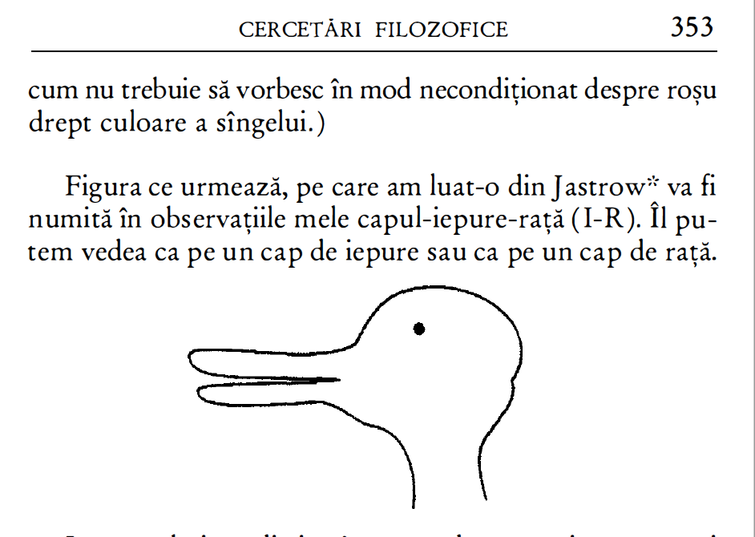
Capcane lingvistice
Sensul neclar
Ambiguitate
Lexicală
Referințială
Sintactică
Vaguitate
Sens incomplet
Incoerență generală
Wittgenstein 2004, 353

Slide 6
Capcane lingvistice
Sensul neclar
Ambiguitate
Lexicală
Referințială
Sintactică
Vaguitate
Sens incomplet
Incoerență generală
Înainte să meargă la acea școală de vară de filosofie era idealist, dar după discuțiile de acolo a devenit un realist.
Dacă un copac cade într-o pădure și nu e nimeni în jur, produce copacul vreun sunet?

Slide 7
Capcane lingvistice
Sensul neclar
Ambiguitate
Lexicală
Referințială
Sintactică
Vaguitate
Sens incomplet
Incoerență generală
Ana spune că marijuana ar trebui legalizată. Având în vedere că ea mereu a fost bună, sunt de acord cu acest lucru.
„Ele [oracolele] i-au prevestit lui Cresus că, de va porni lupta contra perșilor, va nimici o mare împărăție […].“
Herodot, Istorii, I, 52

Slide 8
Capcane lingvistice
Sensul neclar
Ambiguitate
Lexicală
Referințială
Sintactică
Vaguitate
Sens incomplet
Incoerență generală
„[…] este o muncă în a puncta conjucțiile lui Heraclit, prin faptul că este neclar de care din cei doi membri se leagă, de următorul sau de precedentul, ca, de pildă, în deschiderea operei sale: căci el spune: «deși această rațiune există mereu oamenii sunt incapabili de a o înțelege»;“
Aristotel, Retorica, III, 5, 1407b

Slide 9

Capcane lingvistice
Sensul neclar
Ambiguitate
Lexicală
Referințială
Sintactică
Vaguitate
Sens incomplet
Incoerență generală
„According to Richard Ingrams, founder of this magazine, to win an Oldie of the Year award, you can’t simply be an elderly achiever: you also need to show that you still have «snap in your celery».“
The Oldie 2019

Slide 10
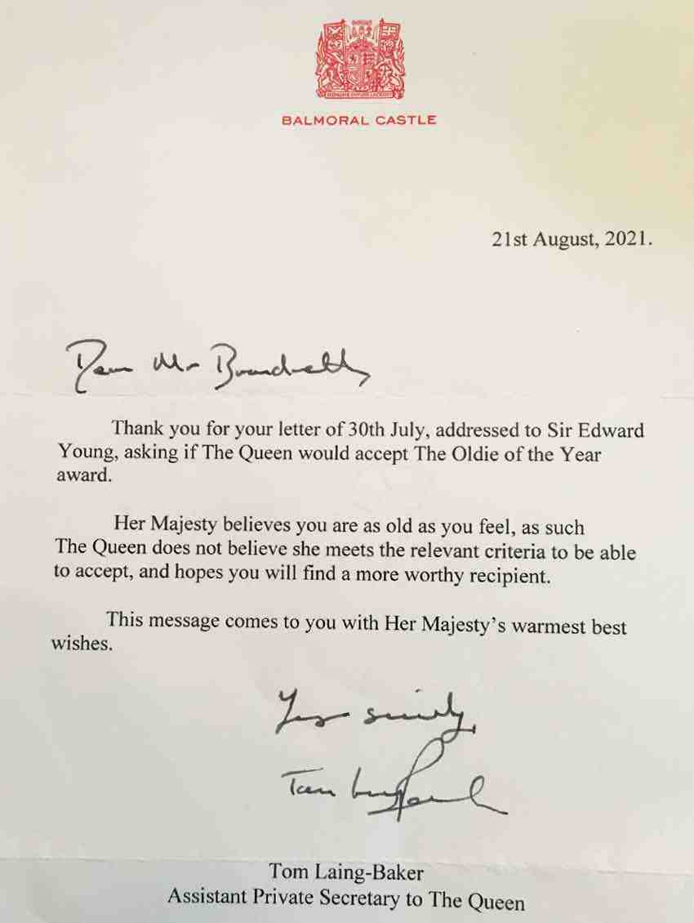
Capcane lingvistice
Sensul neclar
Ambiguitate
Lexicală
Referințială
Sintactică
Vaguitate
Sens incomplet
Incoerență generală
Brandreth 2021

Slide 11
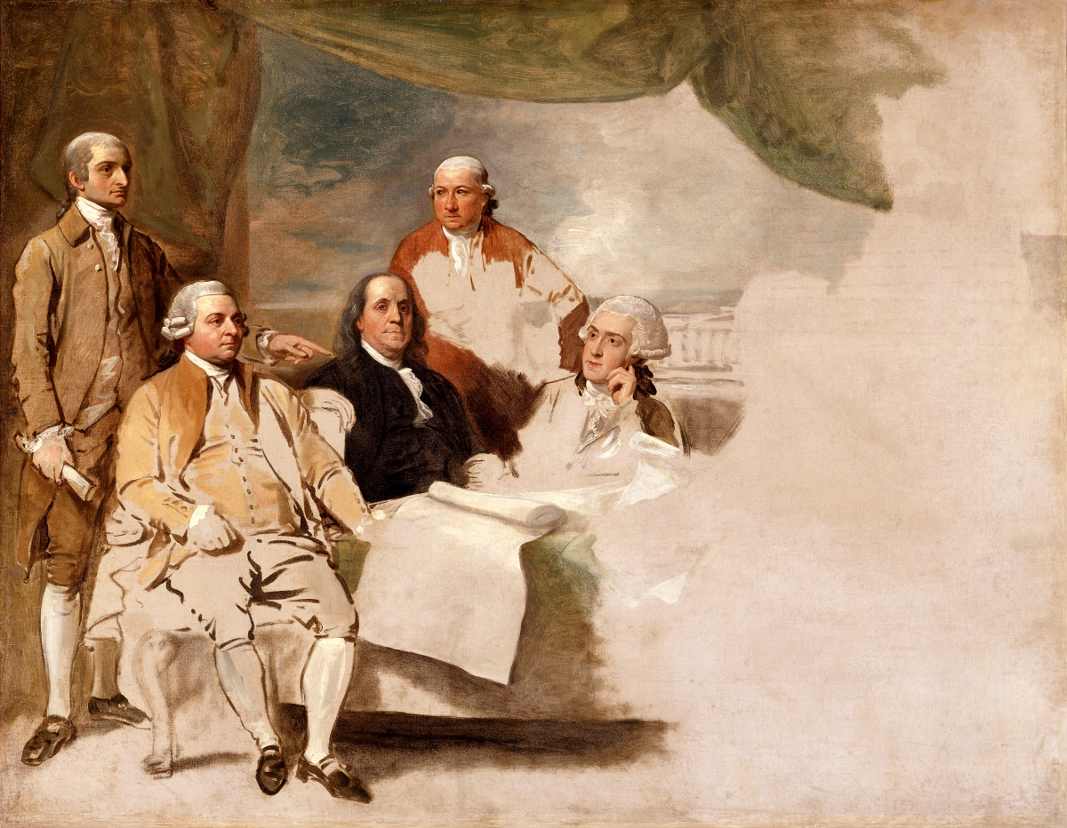
Capcane lingvistice
Sensul neclar
Ambiguitate
Lexicală
Referințială
Sintactică
Vaguitate
Sens incomplet
Incoerență generală
E important să știi că în Statele Unite este mai bine!
Benjamin West, Treaty of Paris, 1783, Winterthur Museum, Winterthur, Delaware

Slide 12
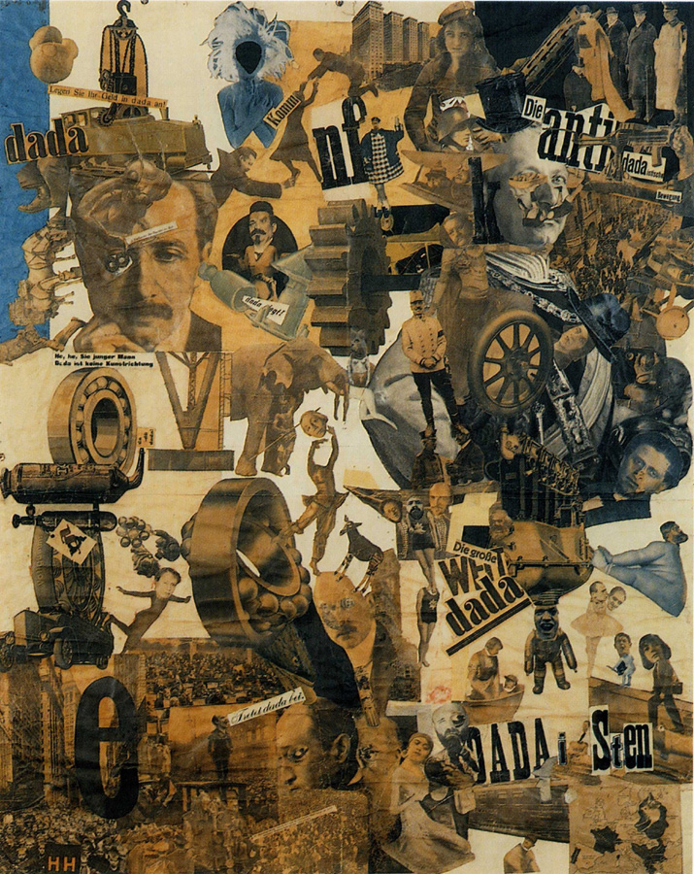
Capcane lingvistice
Sensul neclar
Ambiguitate
Lexicală
Referințială
Sintactică
Vaguitate
Sens incomplet
Incoerență generală
Hannah Höch, Schnitt mit dem Küchenmesser. Dada durch die letzte Weimarer Bierbauchkulturepoche Deutschlands, 1919, Staatliche Museen zu Berlin, Berlin, Germania

Slide 13
Capcane lingvistice
Distorsiunea sensului
Conotații emoționale
Schimbarea sensului pe parcurs
Scoaterea din context
Eroarea categorială

Slide 14
Capcane lingvistice
Distorsiunea sensului
Conotații emoționale
Schimbarea sensului pe parcurs
Scoaterea din context
Eroarea categorială
Prin avort înțeleg uciderea fătului.
În România, trecerea la învățământul online a fost o realizare recentă.

Slide 15
Capcane lingvistice
Distorsiunea sensului
Conotații emoționale
Schimbarea sensului pe parcurs
Scoaterea din context
Eroarea categorială
Consider că drogurile ușoare nu ar trebui legalizate. Prin „droguri ușoare“ înțeleg acele droguri care nu produc dependență fizică, cum este marijuana. Se consideră că dacă nu produc dependență fizică, atunci drogurile nu sunt periculoase. Or, nu este deloc așa. Un drog ca heroina, de pildă, atunci când este consumat într-o cantitate care duce la supradoză, poate să provoace moartea.

Slide 16
Capcane lingvistice
Distorsiunea sensului
Până și Guvernul României recunoaște că nu se știe cât de periculoase sunt vaccinurile împotriva COVID-19. Pe site-ul guvernului României scrie negru pe alb: „Companiile farmaceutice ascund pericolele asociate vaccinurilor”.
Conotații emoționale
Schimbarea sensului pe parcurs
Scoaterea din context
Eroarea categorială

Slide 17

Capcane lingvistice
Distorsiunea sensului
Până și Guvernul României recunoaște că nu se știe cât de periculoase sunt vaccinurile împotriva COVID-19. Pe site-ul guvernului României scrie negru pe alb: „Companiile farmaceutice ascund pericolele asociate vaccinurilor”.
Conotații emoționale
Schimbarea sensului pe parcurs
Scoaterea din context
Eroarea categorială

Slide 18
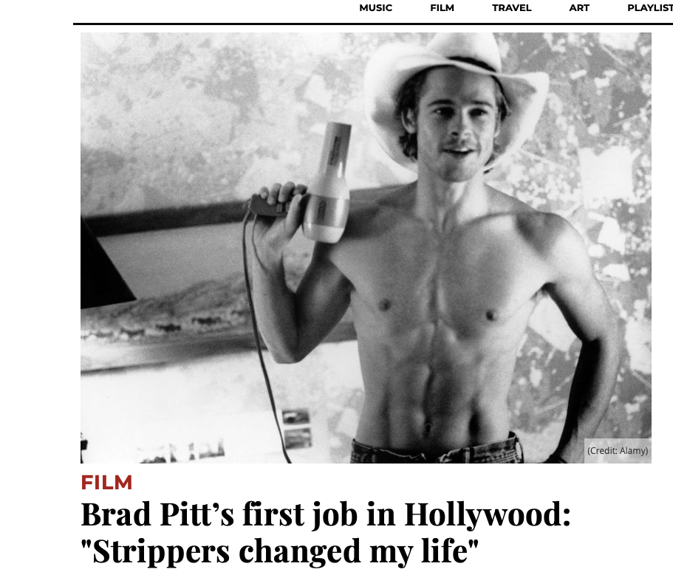
Capcane lingvistice
Distorsiunea sensului
Conotații emoționale
Schimbarea sensului pe parcurs
Scoaterea din context
Eroarea categorială

Slide 19
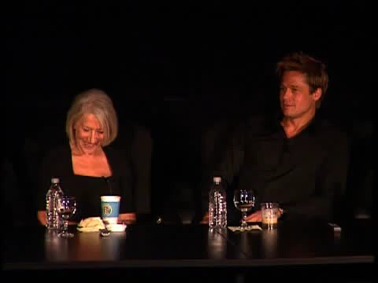
Capcane lingvistice
Distorsiunea sensului
Conotații emoționale
Schimbarea sensului pe parcurs
Scoaterea din context
Eroarea categorială

Slide 20
Capcane lingvistice
Distorsiunea sensului
„O masă fără picioare, bazată pe calcule și probabilități, suportă un vas ce conține esența eternă a «lucrului în sine», un cățel de usturoi, o statuetă ce reprezintă un popă (ardelenesc) ținând în mână o sintaxă.“ (Urmuz, Pâlnia și stamate)
„Idei incolore și verzi dorm furioase.“ (Chomsky 1956, 116)
Istoria mă va răzbuna!
Adevărul vrea să fie spus.
Are un creier deștept.
Conotații emoționale
Schimbarea sensului pe parcurs
Scoaterea din context
Eroarea categorială

Slide 21
Capcane lingvistice
Sensul gol
Mâine fie va ploua, fie nu. Dacă va ploua, atunci vor avea loc precipitații. Deci s-ar putea ca mâine să fie furtună sau să nu fie. Dar dacă va fi o furtună care să dureze întreaga dimineață, atunci nu va fi o dimineață prea însorită.
Democrația nu poate rezolva toate problemele.

Slide 22
Capcane lingvistice
Limbajul pretențios

Slide 23
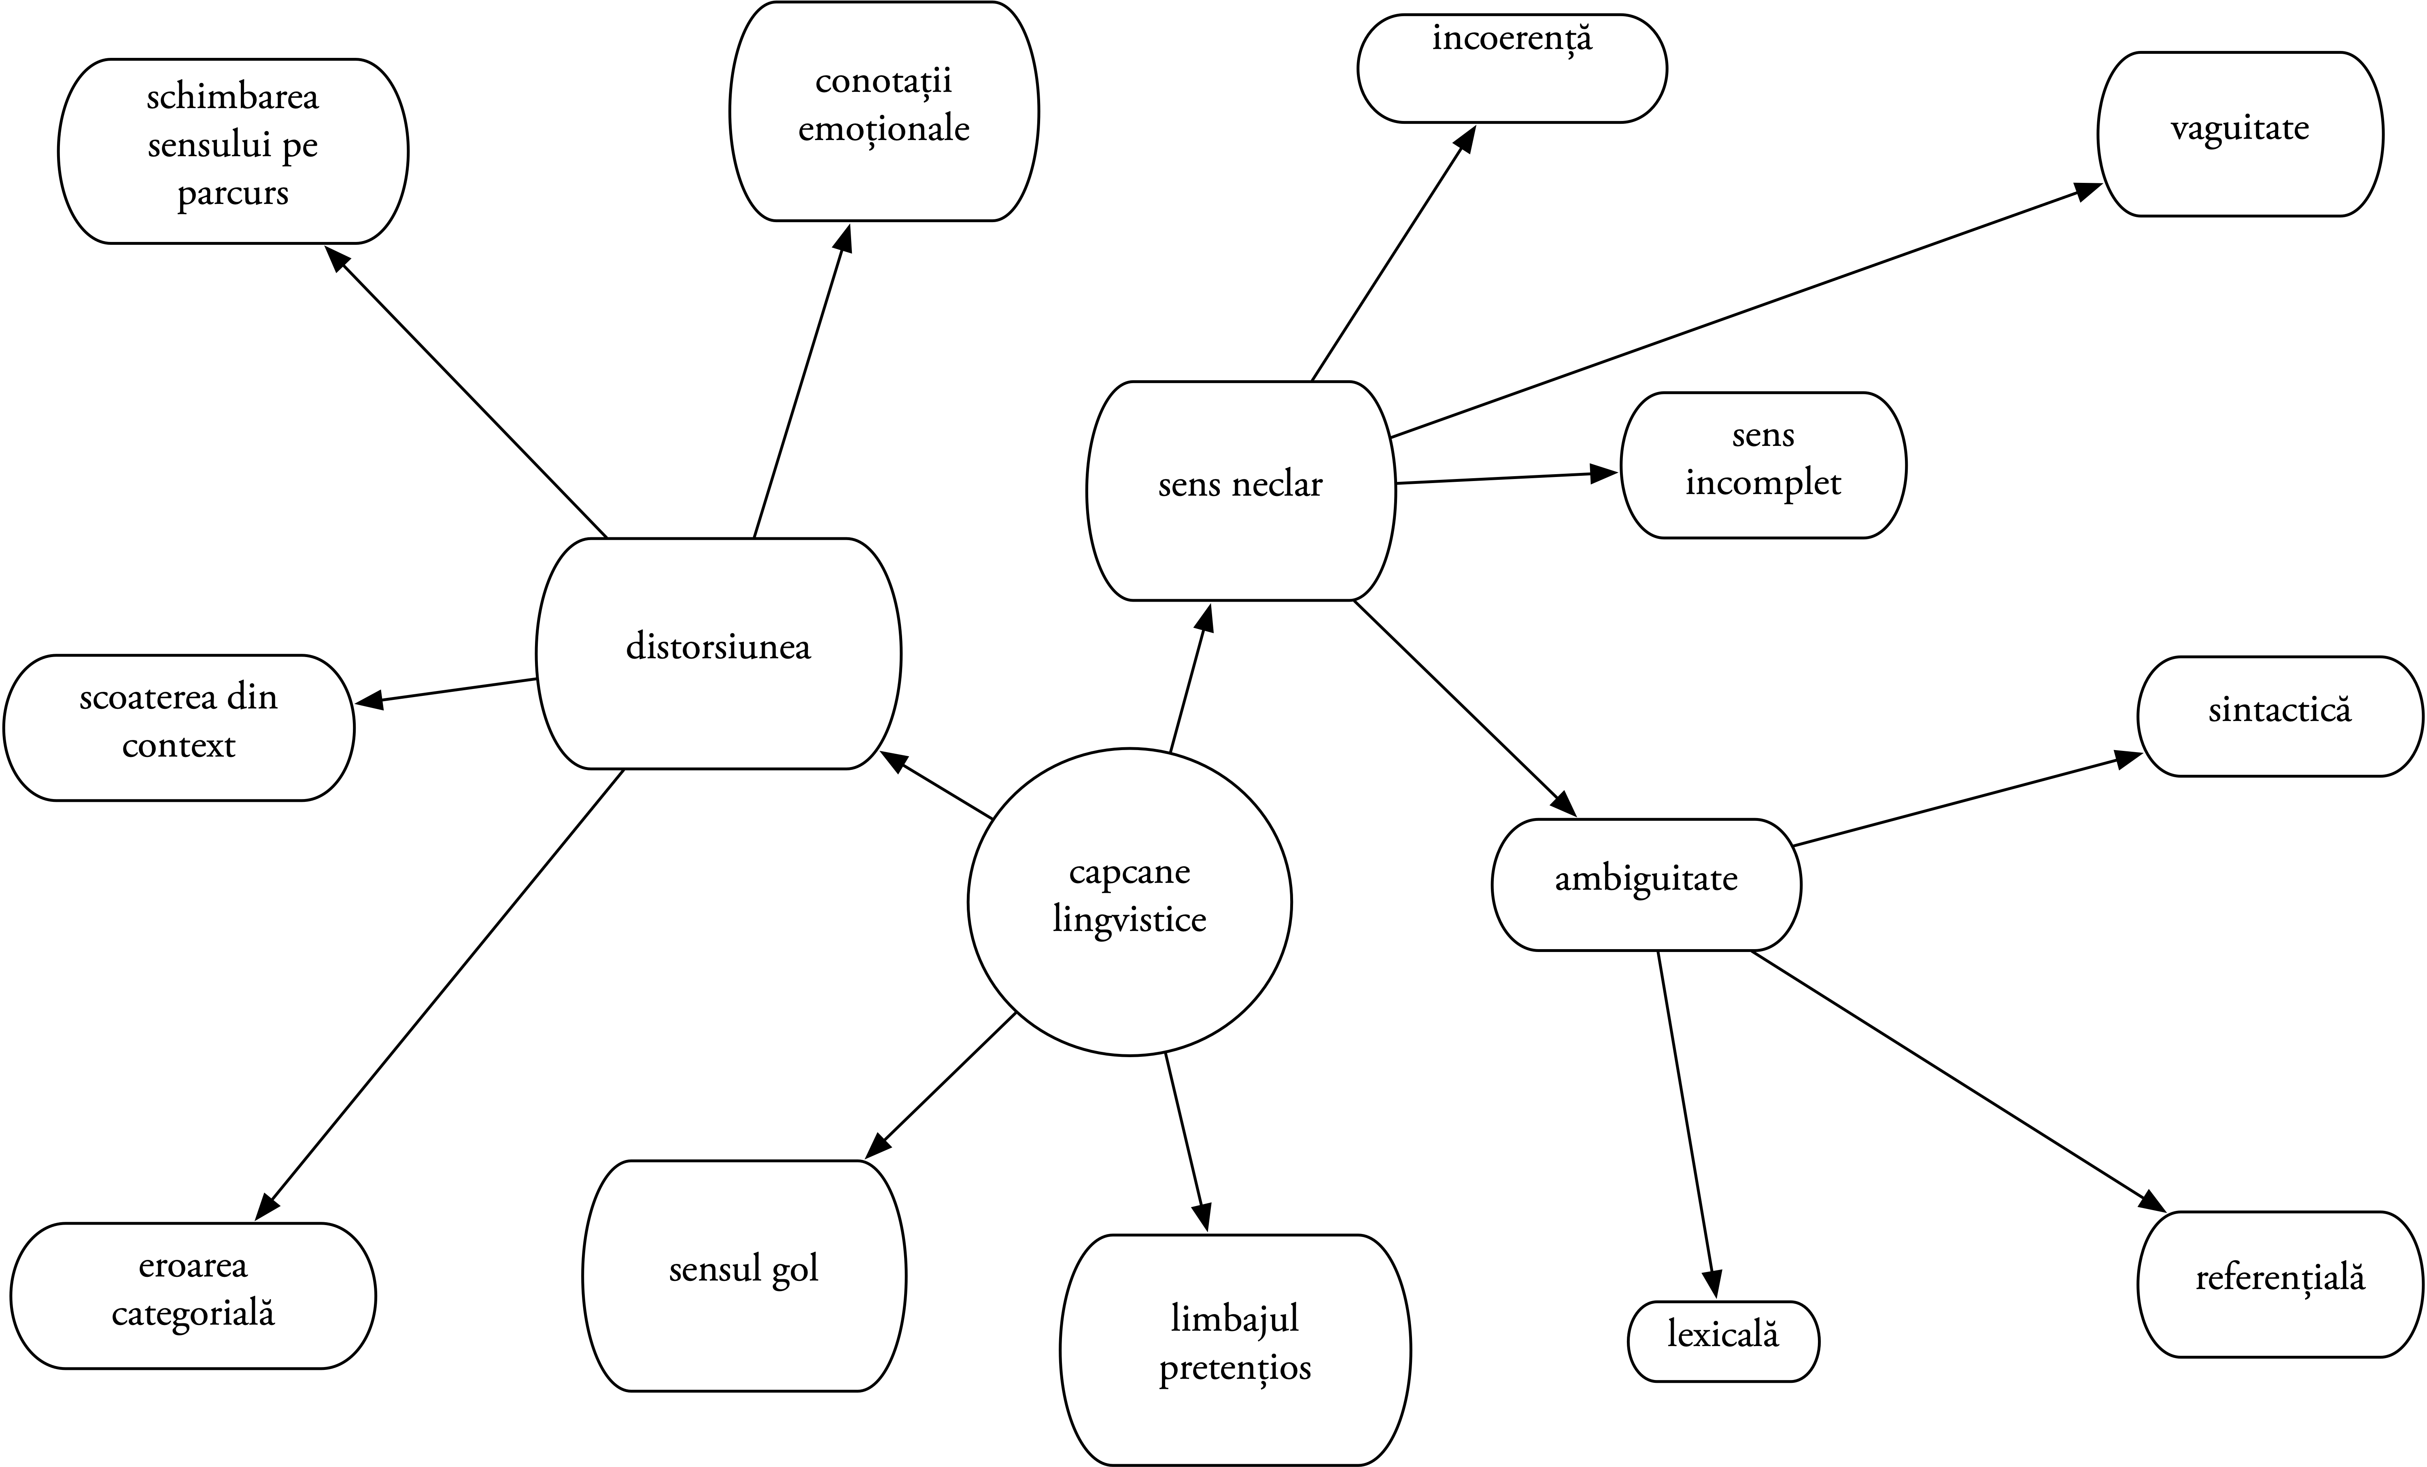
Capcane lingvistice
Privire de ansamblu

Slide 24
Definiții. Condiții necesare și suficiente
Bibliografie
Aristotel. 2007. Retorica. Traducere, comentariu și note de A. Cornea. Ediția a II-a revăzută și adăugită. București: Humanitas.
Brandreth, G. 2021. „«You are as old as you feel» - HM the Queen refuses Oldie of the Year Award in the most polite non-acceptance in history“. The Oldie (accesatultima oară la data de 17/10/2021 la adresa https://www.theoldie.co.uk/blog/a-right-royal-affair-gyles-Brandreth).
Chomsky, N. 1956. „Three Models for the Description of Language“. IRE Transactions on Information Theory, 2 (3): 113-124.
Herodot. 2018. Istorii. Traducere de A. Piatkowski și F. Vanț-Ștef. București: Humanitas.
Lau, J. Y. F. 2011. An Introduction to Critical Thinking and Creativity. Think More, Think Better. Hoboken, New Jersey: Wiley.
Newsweek. 2007. „Oscar Roundtable: Pitt--«Strippers Changed My Life»“. YouTube.com (accesat ultima oară la data de 17/10/2021 la adresa https://www.youtube.com/watch?v=klMYs2hwqX4).
Wittgenstein, L. 2004. Cercetări filozofice. Traducere de M. Dumitru, M. Flonta și A.-P. Iliescu. București: Humanitas

